Slide 1
Phénomène Observable
De Patrick

Slide 2
Étoiles Filantes dans la mésophère

Slide 3
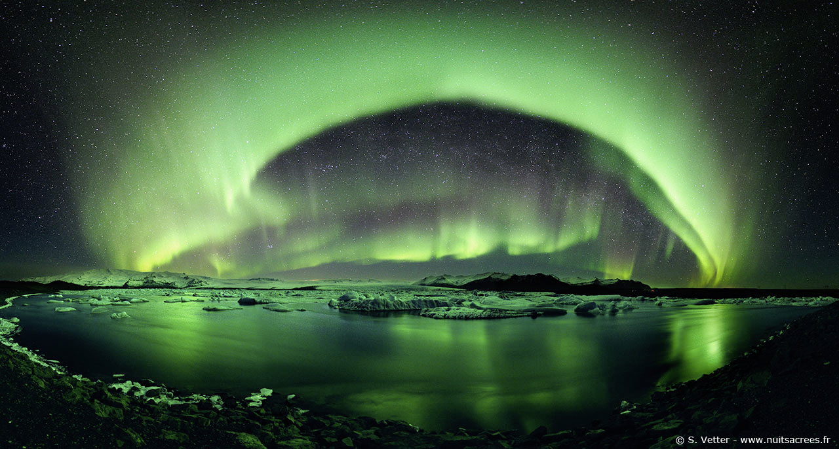
Aurores boréales dans la thermosphère

Slide 4
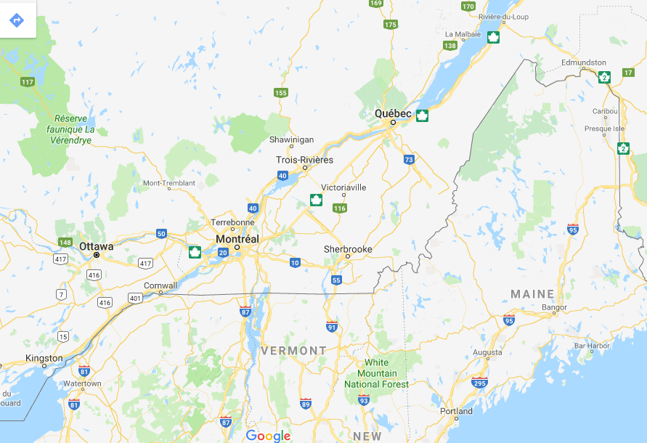
Province:

Slide 5
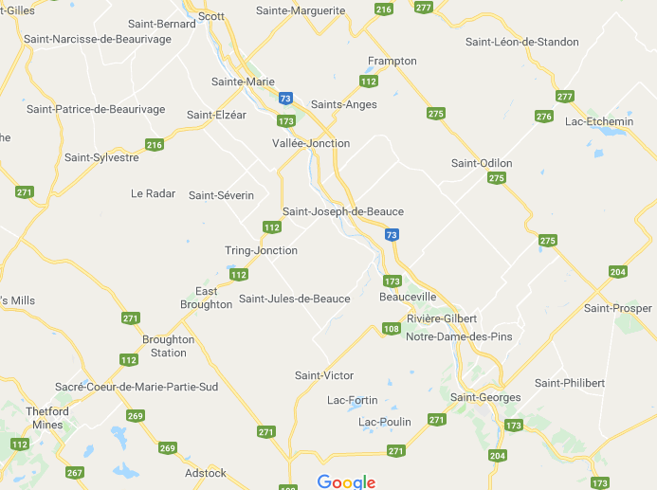
MRC

Slide 6
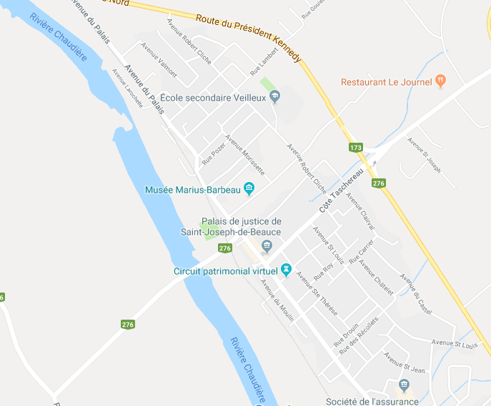
Localité

